Slide 1
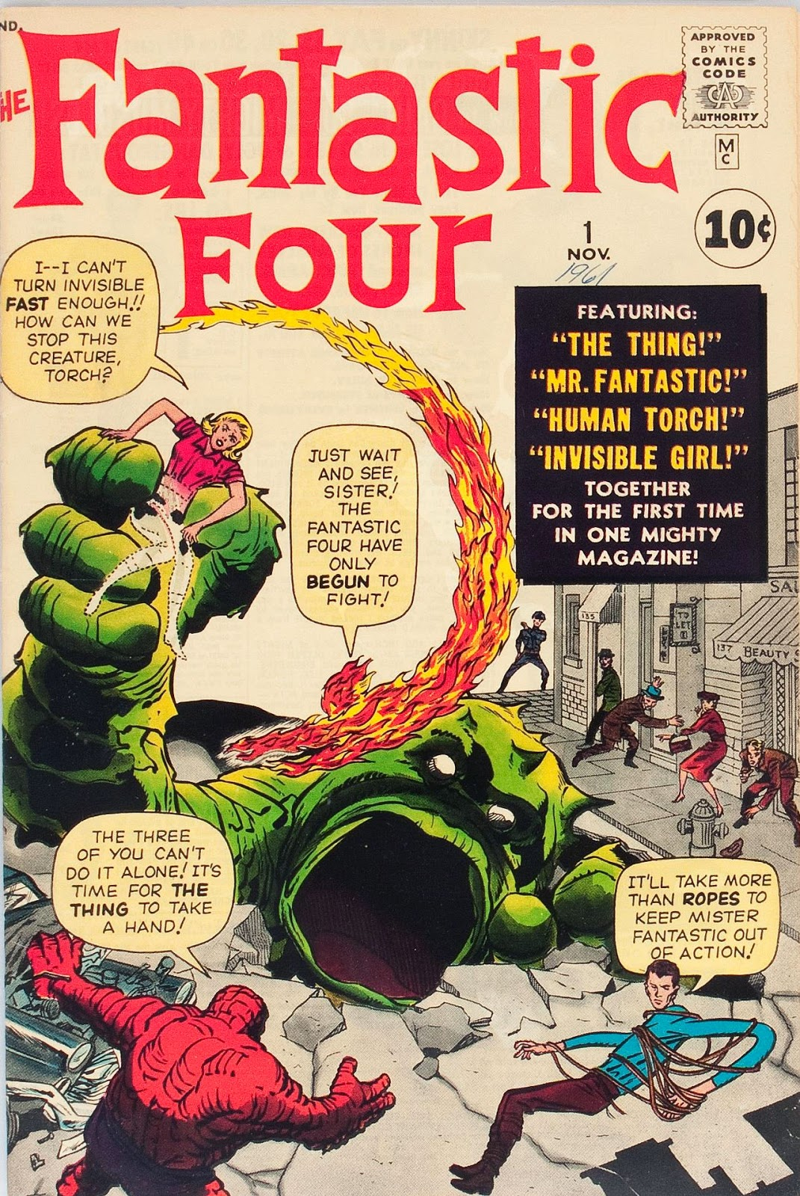
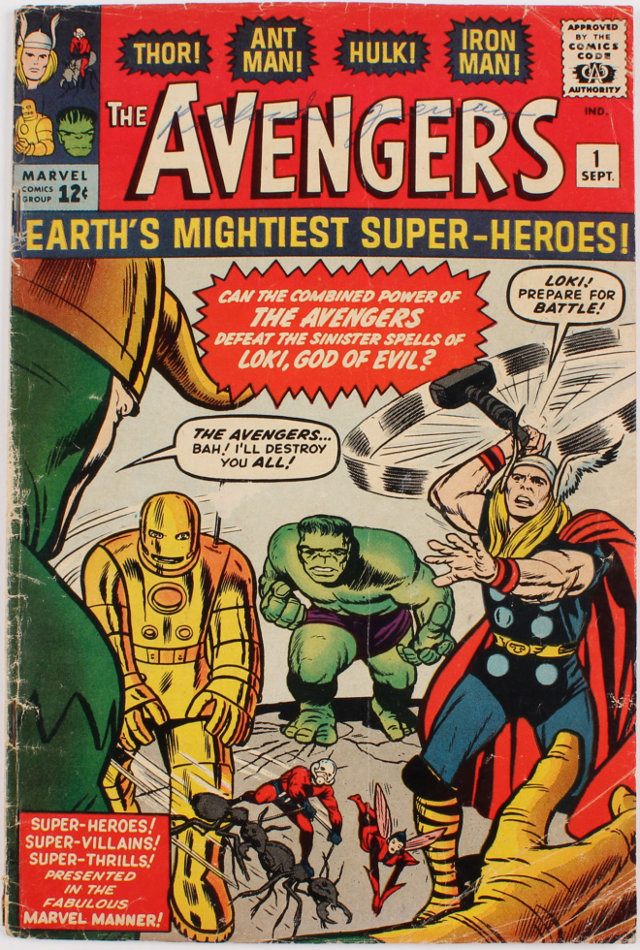
マーベルとは？
コミックから始まった、ヒーローたちの大きな世界
1961
1962
1963
原点は、
アメリカの漫画。
アメコミ＝
アメリカン・コミックス
多くはカラー。
作家や画家が世代を超えて、
同じヒーローを描き継ぐ。
漫画の物語が、
映画・ドラマ・ゲームへ。
Fantastic Four #1
Amazing Fantasy #15
The Avengers #1
マーベルのすすめ
01
Notes:
原作を読んでいなくても映画から楽しめる。映画版は原作の設定をアレンジしており、そのまま映像化しただけではない。魅力として、強さだけでなく失敗や葛藤、人間関係にも注目してもらう。
出典（確認日：2026年11月11日）
https://www.marvel.com/comics/discover/1816/fantastic-fours-origins
https://marvel.disney.co.jp/news/20240830_01
画像出典
https://capnscomics.blogspot.com/2014/04/fantastic-four-1-cover-by-jack-kirby.html
https://2.bp.blogspot.com/-LVII47CtXhk/U08yUmvz7SI/AAAAAAAArrE/hl5_chlpbuA/s1600/ff1.jpg
画像の著作権は各権利者に帰属します。
追加画像・補足（2026年11月11日）
https://as.com/meristation/comics/si-tu-abuelo-vivio-en-eeuu-y-trajo-comics-de-recuerdo-revisa-tu-desvan-puedes-tener-un-tesoro-valorado-en-varios-millones-de-euros-n/
https://cloudfront-eu-central-1.images.arcpublishing.com/diarioas/BVMG7OWZLBGIFOU26G34RNOHAA.jpg
https://www.pristineauction.com/a1622237-1963-The-Avengers-Issue-1-Marvel-Comic-Book
https://images.pristineauction.com/94/941417/share_1529528289-1963-The-Avengers-Issue-1-Marvel-Comic-Book-PristineAuction.com.jpg

Slide 2
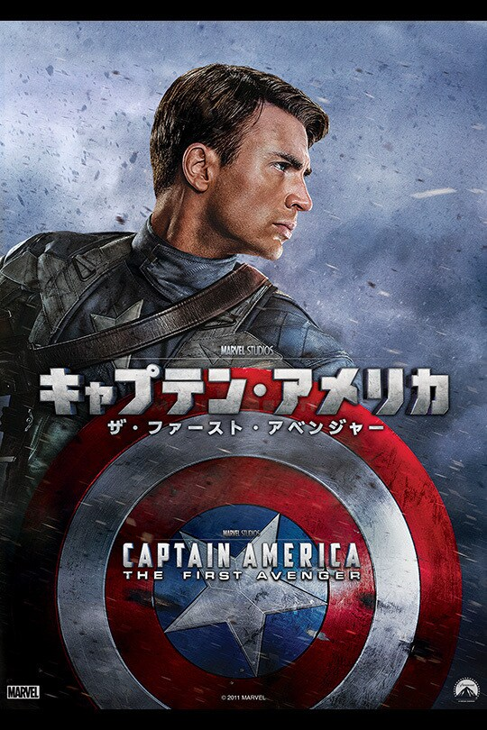
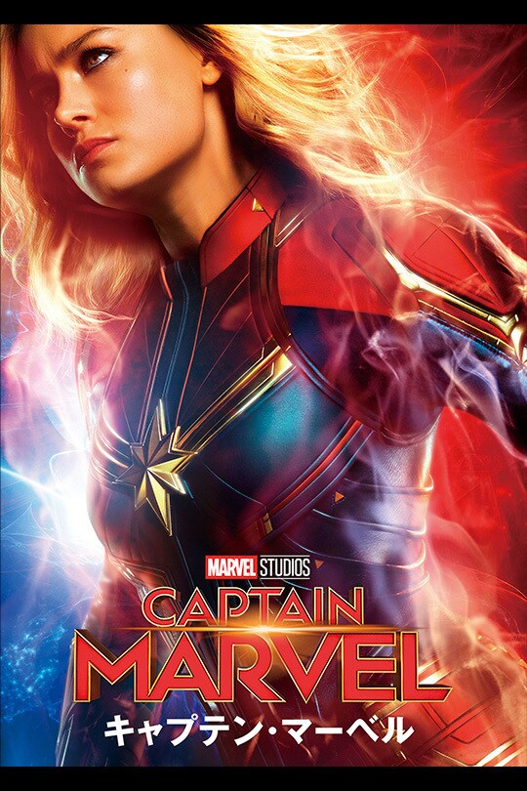
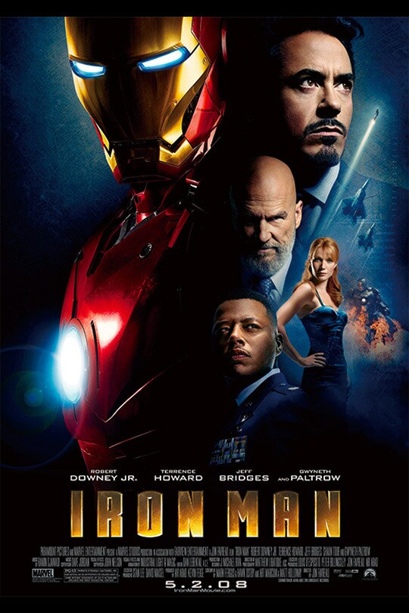
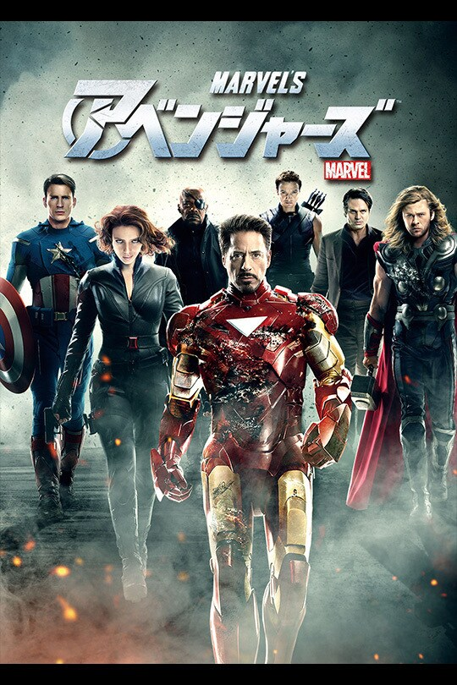
映画の世界「MCU」と時系列
MCU＝マーベル・シネマティック・ユニバース。作品同士がつながる映画・ドラマの世界
1940年代
1990年代
現代の始まり
ヒーロー集結
キャプテン・アメリカ
キャプテン・マーベル
アイアンマン
アベンジャーズ
ザ・ファースト・
アベンジャー
宇宙と地球をつなぐ物語
MCUの映画第1作
単独作品の主人公が共演
2011年公開
2019年公開
2008年公開
2012年公開
マーベルのすすめ
02
Notes:
左から物語の時代の流れを示す代表例。全作品の厳密な年表ではない。公開順と作中時系列は異なる。初見では公開順だと登場人物の紹介や伏線を追いやすい。すべてのマーベル映画が同一世界のMCUというわけではなく、旧X-MENや旧スパイダーマンには別世界のシリーズがある。
出典（確認日：2026年11月11日）
https://editorial.rottentomatoes.com/guide/marvel-movies-in-order
画像出典
https://marvel.disney.co.jp/movie/captain-america1
https://lumiere-a.akamaihd.net/v1/images/catalog_captain-america1_8a325cff.jpeg?region=0%2C0%2C540%2C810
https://marvel.disney.co.jp/movie/captain-marvel
https://lumiere-a.akamaihd.net/v1/images/catalog_captain-marvel_ee1ef42c.jpeg?region=0%2C0%2C540%2C810
https://marvel.disney.co.jp/movie/ironman
https://lumiere-a.akamaihd.net/v1/images/catalog_ironman_341dc1ce.jpeg?region=0%2C0%2C540%2C810
https://marvel.disney.co.jp/movie/avengers1
https://lumiere-a.akamaihd.net/v1/images/catalog_avengers_e1d8beb7.jpeg?region=0%2C0%2C540%2C810
画像の著作権は各権利者に帰属します。
追加画像・補足（2026年11月11日）
横矢印は作中の時代の流れの代表例。下の公開年との違いを示す。

Slide 3

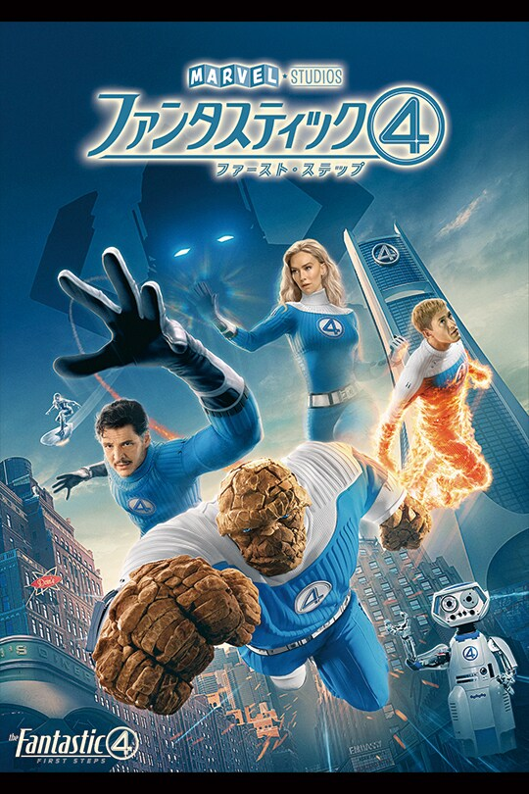
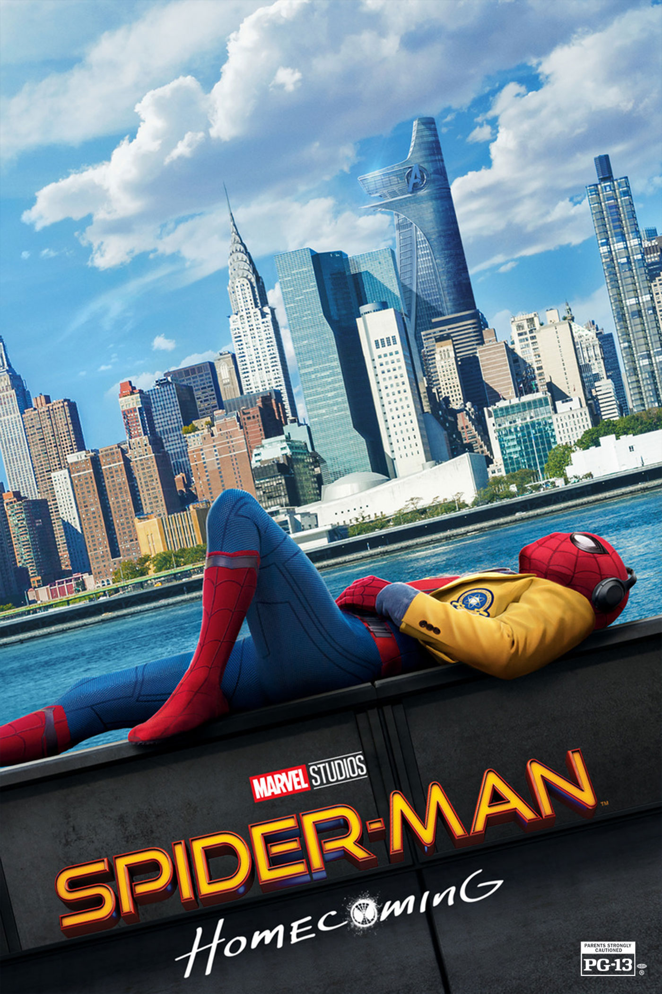
会社と映画化権の関係
買収によるグループ化と、会社をまたぐ制作提携で、ヒーローたちが共演
2019年 買収
Disney
旧20世紀Foxの映画事業
スパイダーマンの
映画化権を保有
2009年 買収
X-MENなどの映画化権が
Marvel側へ
Sony Pictures
2015年から制作提携
Marvel
Marvel Studios
提携でMCUに参加
スパイダーマン：
ホームカミング
MCU
映画・ドラマの世界
デッドプール＆
ウルヴァリン
ファンタスティック4：
ファースト・ステップ
マーベルのすすめ
03
Notes:
ここでいう権利の切り売りは、キャラクターそのものの売却ではなく映画化権などの許諾を指す。SonyはSpider-Man映画の資金・配給・所有権を維持したままMarvel Studiosと提携。Fox買収は21st Century Foxの主要事業が対象で、Fox Corporation全体の買収ではない。旧作品すべてを同じ歴史に変更したわけではなく、マルチバースを通じて別世界として関わる。
出典（確認日：2026年11月11日）
https://thewaltdisneycompany.com/press-releases/disney-completes-marvel-acquisition/
https://www.sonypictures.com/corp/press_releases/2015/02_15/020915_spiderman.html
https://thewaltdisneycompany.com/news/disneys-acquisition-of-21st-century-fox-will-bring-an-unprecedented-collection-of-content-and-talent-to-consumers-around-the-world/
https://thewaltdisneycompany.com/news/deadpool-and-wolverine-kevin-feige/
画像出典
https://marvel.disney.co.jp/movie/deadpool-and-wolverine
https://lumiere-a.akamaihd.net/v1/images/poster_deadpool-and-wolverine_f081a306.jpeg?region=0%2C0%2C540%2C810
画像の著作権は各権利者に帰属します。
追加画像・補足（2026年11月11日）
https://www.sonypictures.com/movies/spidermanhomecoming
https://www.sonypictures.com/sites/default/files/title-key-art/spidermanhomecoming_onesheet_1400x2100.jpg
https://marvel.disney.co.jp/movie/fantastic4
https://lumiere-a.akamaihd.net/v1/images/fantastic4_poster_e9280100.jpeg?region=0%2C0%2C540%2C810
矢印の「買収」は会社・事業のグループ化、「制作提携」は資本関係ではなく契約に基づく協業。MarvelとMarvel Studiosは初心者向けに同一ノードに配置。SonyはDisney傘下ではない。旧Fox作品全体がMCUの同じ歴史になるわけではない。

Slide 4
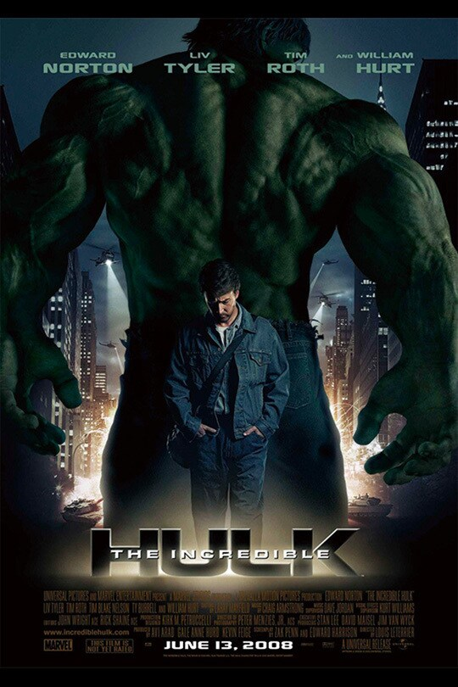
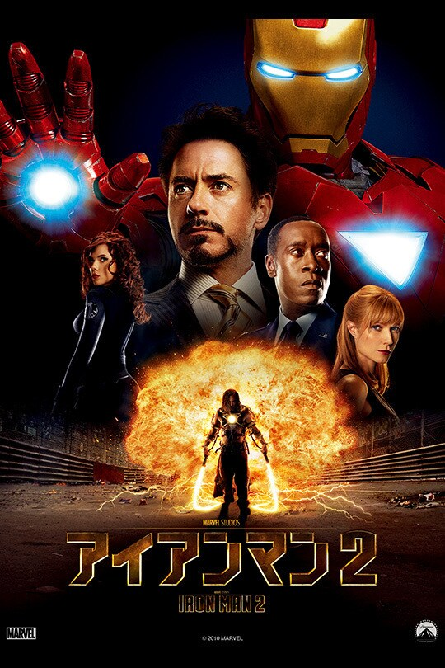
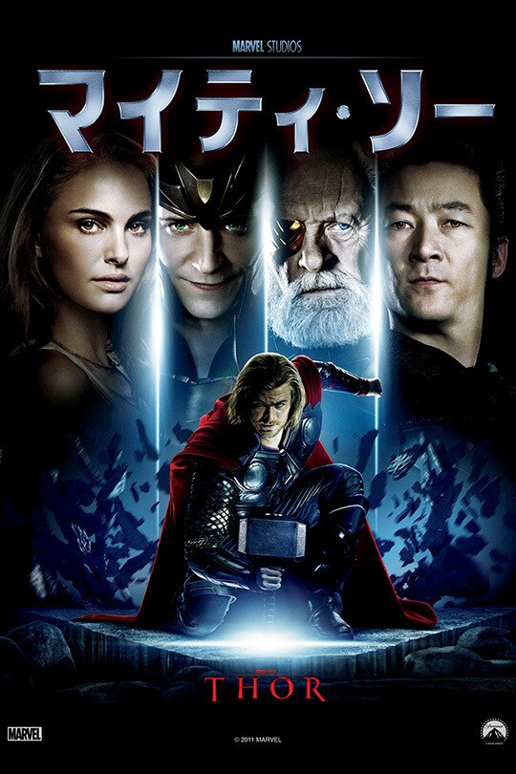
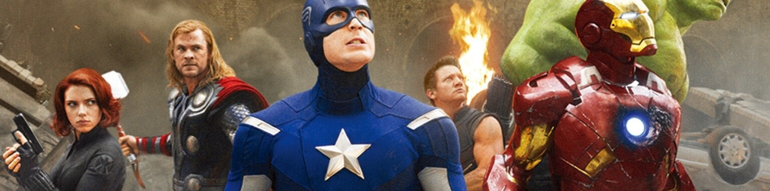
フェーズ1：6作品でヒーローが集結
おすすめは『アイアンマン』から公開順。まず『アベンジャーズ』で雰囲気を知る見方も
アベンジャーズ＝ひとりでは対処できない脅威に立ち向かう、ヒーローのチーム。
1 2008
2 2008
3 2010
4 2011
5 2011
6 2012
アイアンマン
インクレディブル・
ハルク
アイアンマン2
マイティ・ソー
キャプテン・アメリカ
ザ・ファースト・
アベンジャー
アベンジャーズ
王道の見方
1から6へ。単独作品を知るほど、共演が楽しい。
気軽な入口
6から入り、気になるヒーローの作品へ戻る。
マーベルのすすめ
04
Notes:
アベンジャーズは一人では対処できない脅威に立ち向かうヒーローチーム。2012年の映画ではアイアンマン、キャプテン・アメリカ、ソー、ハルク、ブラック・ウィドウ、ホークアイの6人が集結する。単独作品を先に観ると背景がわかるが、入口としてチーム映画から選ぶ提案も可能。好みのヒーローを見つける、別作品とのつながりを探す、エンドクレジット後まで観る、といった楽しみ方を紹介する。鑑賞順は発表者の提案。
出典（確認日：2026年11月11日）
https://marvel.disney.co.jp/movie/avengers1
https://marvel.disney.co.jp/movie/ironman
画像出典
https://marvel.disney.co.jp/movie/avengers1
https://lumiere-a.akamaihd.net/v1/images/ebo_avengers_0ea35bc6.jpeg?region=0,0,2048,878&width=1536
画像の著作権は各権利者に帰属します。
追加画像・補足（2026年11月11日）
https://marvel.disney.co.jp/movie/hulk
https://lumiere-a.akamaihd.net/v1/images/catalog_hulk_bbd33c6c.jpeg?region=0%2C0%2C540%2C810
https://marvel.disney.co.jp/movie/ironman2
https://lumiere-a.akamaihd.net/v1/images/catalog_ironman2_aba47ded.jpeg?region=0%2C0%2C540%2C810
https://marvel.disney.co.jp/movie/thor
https://lumiere-a.akamaihd.net/v1/images/catalog_thor_e3c3c7ed.jpeg?region=0%2C0%2C540%2C810
フェーズ1の米国公開順で6作品を掲載。2012年のアベンジャーズでは、アイアンマン、キャプテン・アメリカ、ソー、ハルク、ブラック・ウィドウ、ホークアイの6人が集結。

Slide 5
フェーズ1〜3：全23作品
インフィニティ・サーガ（2008〜2019） 米国公開順・公開年で掲載
PHASE 1
PHASE 2
PHASE 3
2008–2012 ／ 6作品
2013–2015 ／ 6作品
2016–2019 ／ 11作品
2008
アイアンマン
2013
アイアンマン3
2016
シビル・ウォー／キャプテン・アメリカ
2008
インクレディブル・ハルク
2013
マイティ・ソー／
ダーク・ワールド
2016
ドクター・ストレンジ
2010
アイアンマン2
2014
キャプテン・アメリカ／
ウィンター・ソルジャー
2017
ガーディアンズ・オブ・ギャラクシー：
リミックス
2011
マイティ・ソー
2017
スパイダーマン：ホームカミング
2011
キャプテン・アメリカ／
ザ・ファースト・アベンジャー
2014
ガーディアンズ・オブ・
ギャラクシー
2017
マイティ・ソー バトルロイヤル
2012
アベンジャーズ
2015
アベンジャーズ／
エイジ・オブ・ウルトロン
2018
ブラックパンサー
2015
アントマン
2018
アベンジャーズ／インフィニティ・ウォー
2018
アントマン＆ワスプ
2019
キャプテン・マーベル
2019
アベンジャーズ／エンドゲーム
まずはフェーズ1の6本。全部を一度に観なくても大丈夫。
2019
スパイダーマン：ファー・フロム・ホーム
マーベルのすすめ
05
Notes:
米国公開順の一覧。日本では一部作品の公開年・順番が異なる。ドクター・ストレンジは米国2016年、日本2017年。フェーズは公開・展開の区切りであり、作中年代順ではない。6＋6＋11＝23作品。
出典：https://editorial.rottentomatoes.com/guide/marvel-movies-in-order
https://marvel.disney.co.jp/news/20220913_01
確認日：2026年11月11日

Slide 6
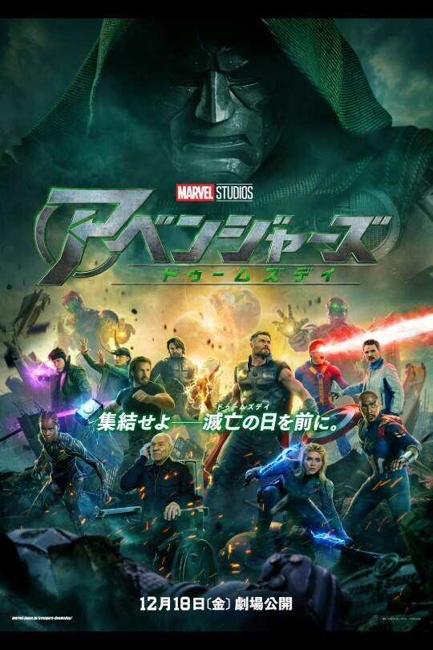
フェーズ4〜6：映画作品一覧
マルチバース・サーガ 米国公開順・公開年で掲載（ドラマ・短編は含めない）
PHASE 4
PHASE 5
PHASE 6
2021–2022 ／ 7作品
2023–2025 ／ 6作品
2025– ／ 公表済みの主要作品
2021
ブラック・ウィドウ
2023
アントマン＆ワスプ：
クアントマニア
2025
ファンタスティック４：
ファースト・ステップ
2021
シャン・チー／
テン・リングスの伝説
2023
ガーディアンズ・オブ・
ギャラクシー：VOLUME 3
2026
スパイダーマン：
ブランド・ニュー・デイ
2021
エターナルズ
2023
マーベルズ
2026
アベンジャーズ／
ドゥームズデイ［公開予定］
2021
スパイダーマン：
ノー・ウェイ・ホーム
2024
デッドプール＆ウルヴァリン
2027
アベンジャーズ／
シークレット・ウォーズ［予定・仮題］
2022
ドクター・ストレンジ／
マルチバース・オブ・マッドネス
2025
キャプテン・アメリカ：
ブレイブ・ニュー・ワールド
2022
ソー：ラブ＆サンダー
2025
サンダーボルツ*
ドゥームズデイ
2022
ブラックパンサー／
ワカンダ・フォーエバー
2026年12月18日
日米同時公開予定
2026年11月11日時点。公開予定は変更される場合があります。
マーベルのすすめ
06
Notes:
フェーズ4〜6をマルチバース・サーガと呼ぶ。マルチバースは異なる世界が並行して存在するという設定。ここは代表例であり全作品リストではない。フェーズ4以降はDisney+のドラマも世界観を広げる。ドゥームズデイにはアベンジャーズ、X-MEN、ファンタスティック4のキャラクターが登場する予定。公開予定は変更される場合がある。全作履修を入口の条件にせず、まず気になる1本を選ぶという締め方を推奨。
出典（確認日：2026年11月11日）
https://marvel.disney.co.jp/movie/avengers-doomsday
https://marvel.disney.co.jp/news/20220913_01
https://www.marvel.com/articles/movies/fantastic-four-first-steps-avengers-doomsday-kevin-feige
https://editorial.rottentomatoes.com/guide/marvel-movies-in-order
画像出典
https://marvel.disney.co.jp/movie/avengers-doomsday
https://lumiere-a.akamaihd.net/v1/images/poster_avengers-doomsday_03_15079e66.jpeg?region=0%2C0%2C540%2C810
画像の著作権は各権利者に帰属します。
追加画像・補足（2026年11月11日）
映画一覧の出典：https://editorial.rottentomatoes.com/guide/marvel-movies-in-order
シークレット・ウォーズの予定：https://www.disneyplus.com/explore/articles/marvel-movies-in-order
https://digital.abcaudio.com/news/disney-pushes-back-release-dates-next-two-avengers-movies
映画だけを列挙。MCUにはこのほかドラマや短編もある。フェーズ6は今後の発表で追加や変更の可能性がある。

